Slide 1



PROTEGETE
DEL SOL

Slide 2
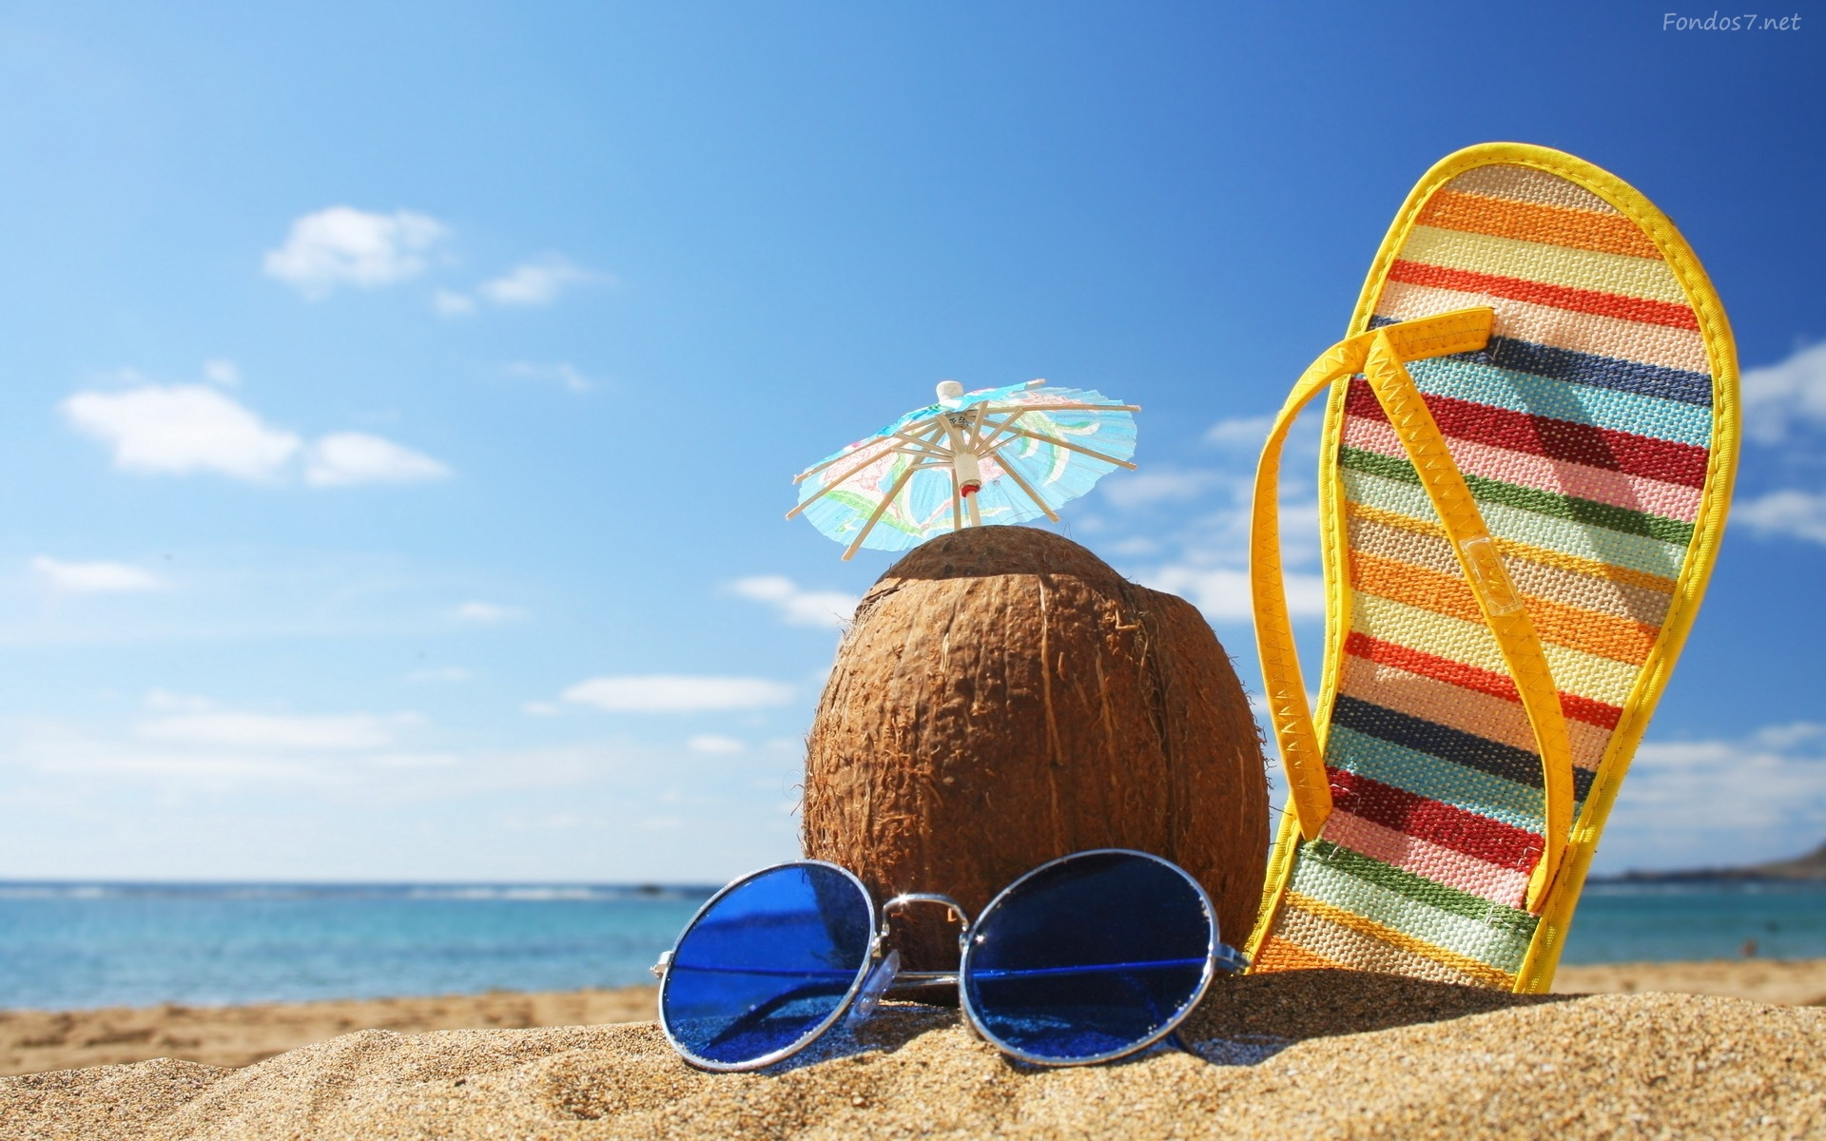

Slide 3


Slide 4
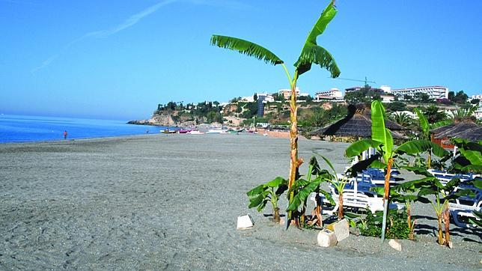

Slide 5


Slide 6
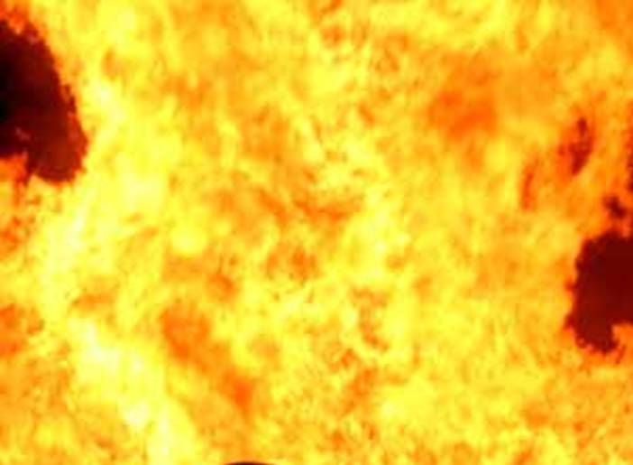
Aunque el calor y el sol del verano puede ser un alivio para las personas que no se llevan bien con el invierno, esta estación también tiene sus desventajas. A largo plazo, la exposición al sol sin la protección adecuada puede convertirse en una de las causas del cáncer de piel, que suele manifestarse en la forma de lunares y otras anomalías cutáneas.

Slide 7
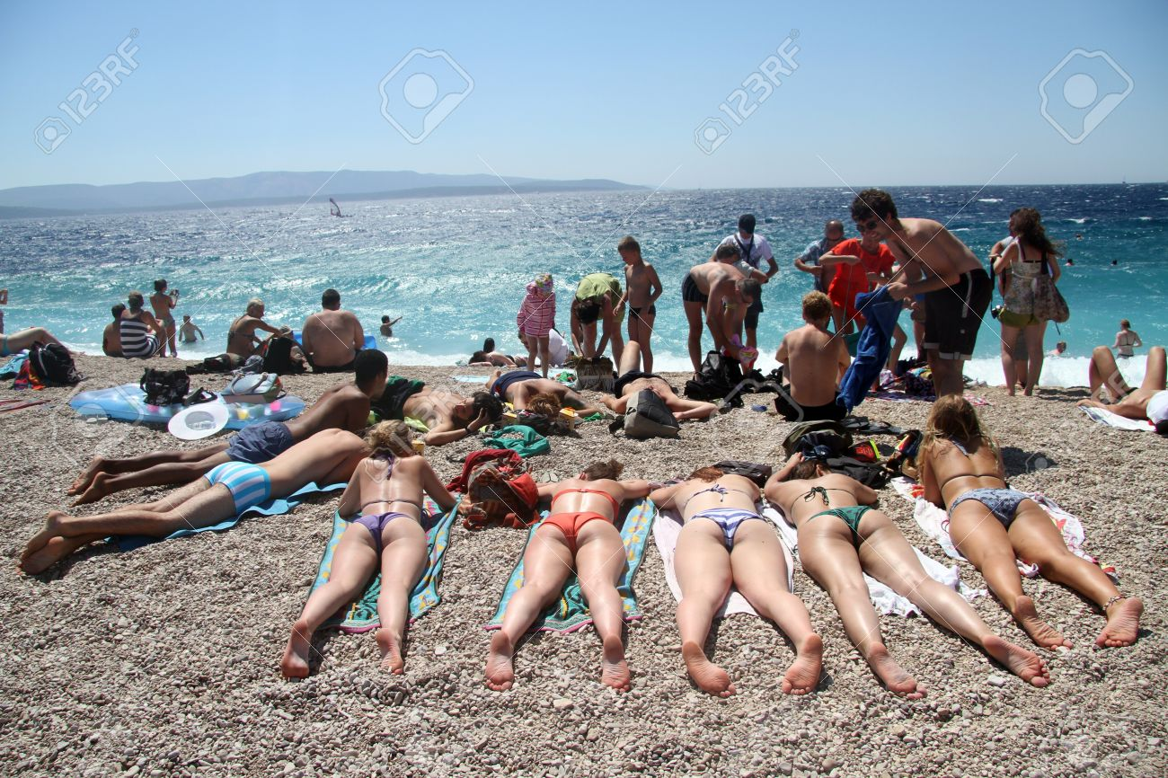

Slide 8
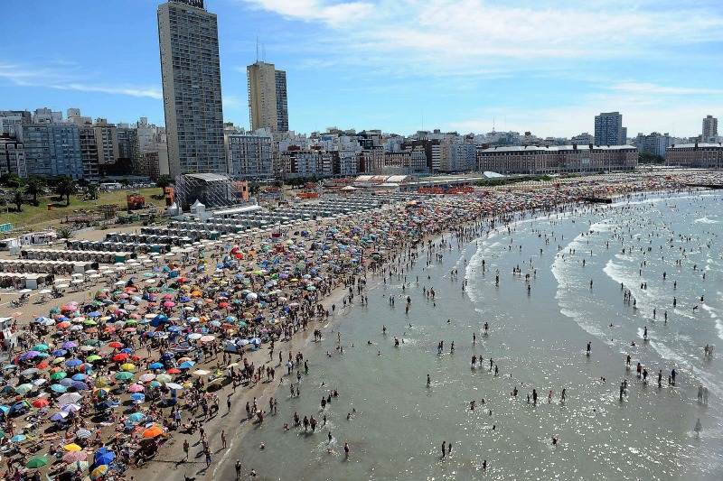

Slide 9


Slide 10
Sabes bastantes cosas sobre el cáncer de piel, lo que significa que estás en una buena posición y sabrías cuando llamar al doctor en caso necesario. Sin embargo, aún hay varias cosas que debes aprender. No olvides la regla del A.B.C.D de los lunares.

Slide 11


Slide 12
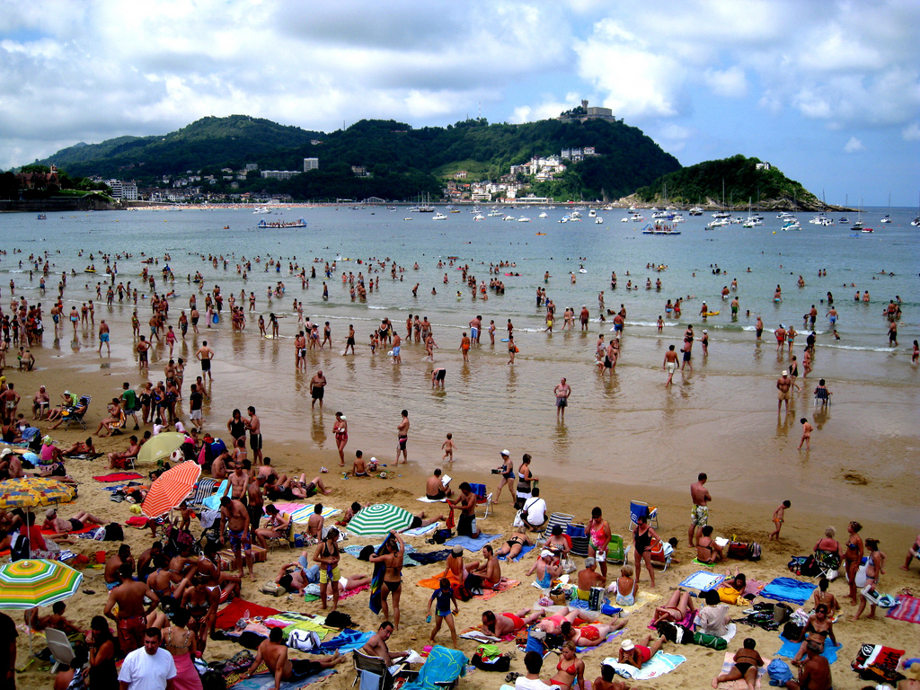

Slide 13


Slide 14


Slide 15
Debes preparar tu piel para las largas exposiciones al sol y utilizar los protectores solares adecuados. No dudes en prevenir, tu piel lo agradecerá por muchos años. Una piel sana es una piel bien hidratada.
Una piel bien hidratada favorece la distribución más homogénea de los filtros solares en la piel y como consecuencia previene las manchas.
Tanto para preparar la piel para el sol como para sanearla después, debes hacer una buena exfoliación y un masaje hidratante.
El tratamiento en cabina se realiza manualmente con productos naturales y eligiendo el adecuado para cada tipo de piel, pueden ser: karite, té verde, sales del mar muerto, etc, etc..
Es un tratamiento sumamente agradable y eficaz para mantener una piel bonita e hidratada todo el verano.
Este tratamiento se puede complementar con nutricosmética (perlas de betacaroteno naturales 100%) y una crema aceleradora del bronceado, para esas partes del cuerpo que no cogen el mismo tono, por ejemplo, las piernas..

Slide 16
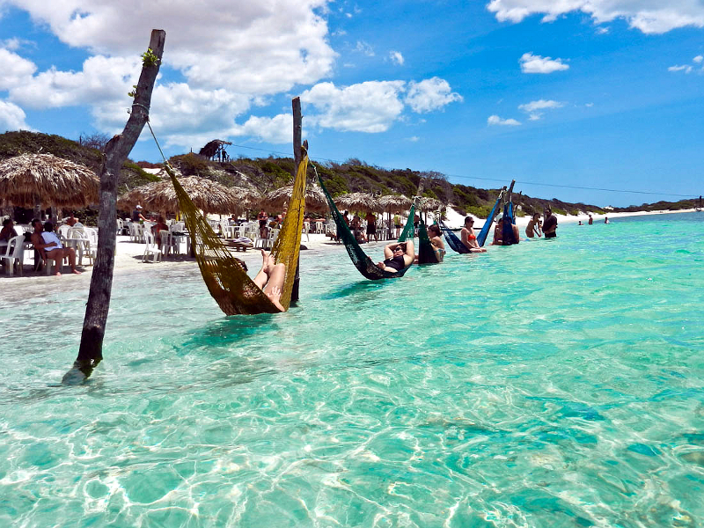

Slide 17
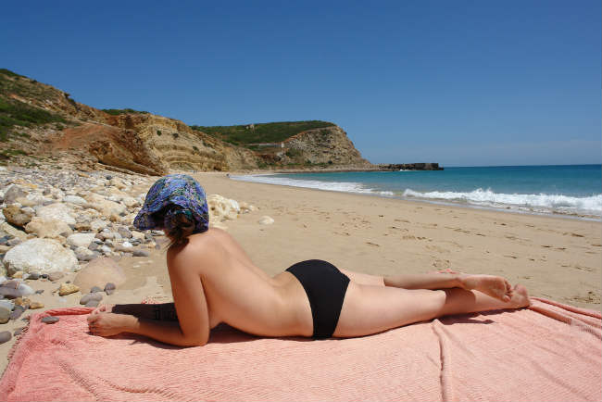
.

Slide 18
¡Aprende a Identificar Lunares Cancerígenos!

Slide 19
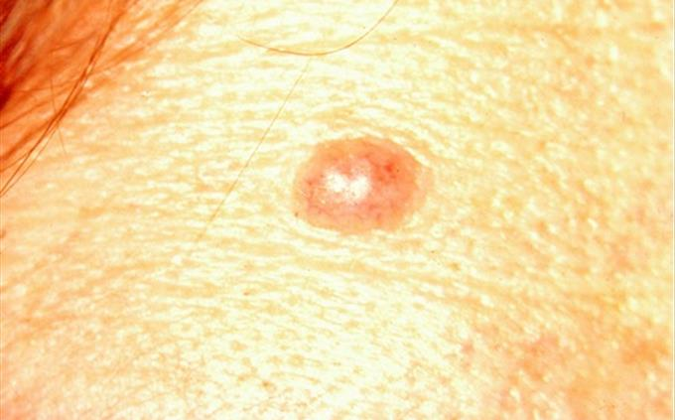
Para poder identificar la diferencia entre un lunar normal y un posible tumor cancerígeno, es fundamental recordar la regla del A.B.C.D:

Slide 20
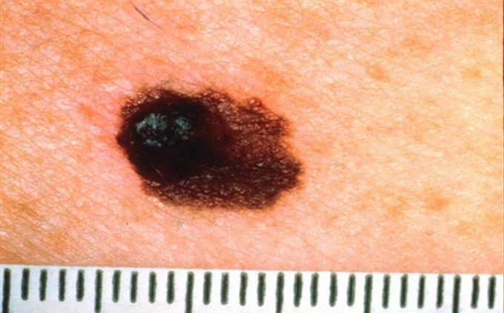
Asimetría, bordes, color
y diámetro. Aprende a
identificar ciertos tumores.

Slide 21
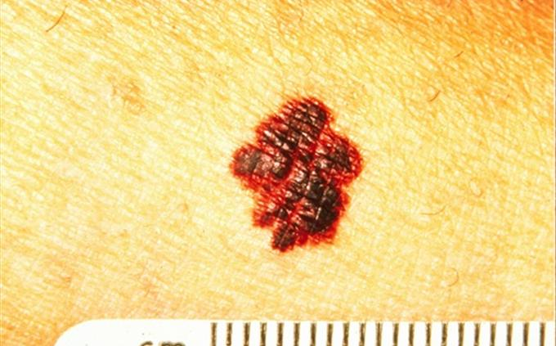
Asimetría: si la mitad de un lunar no coincide con la forma de la otra mitad, asegúrate de consultar con un especialista.

Slide 22
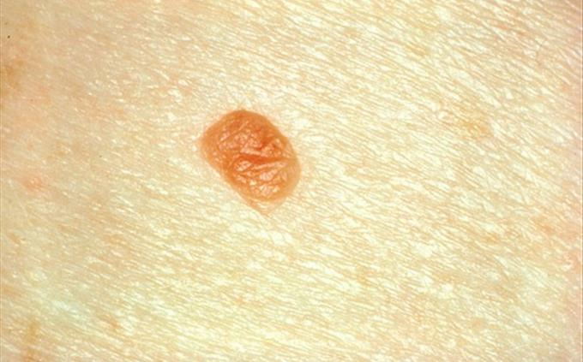
Bordes: controla si el lunar
tiene bordes irregulares y poco definidos, y diferentes tipos de pigmentación que varían de colores claros a oscuros. Si este es el caso, debes consultar con un especialista ya que podría tratarse de un tumor cancerígeno.

Slide 23
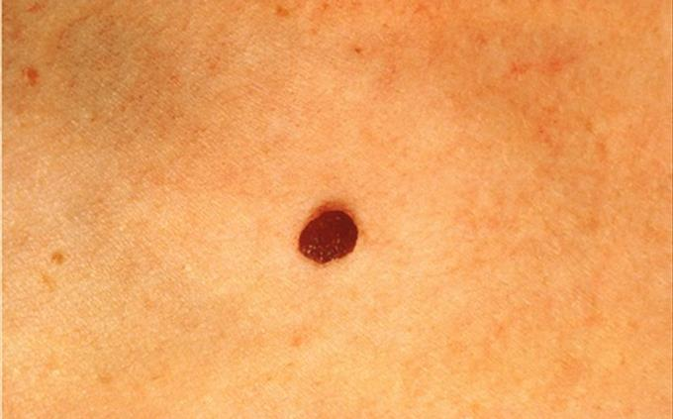
Color: cuando el lunar presenta colores desparejos y diferentes tonalidades de color negro, marrón y rojizo, es un signo evidente de que algo no está bien.

Slide 24
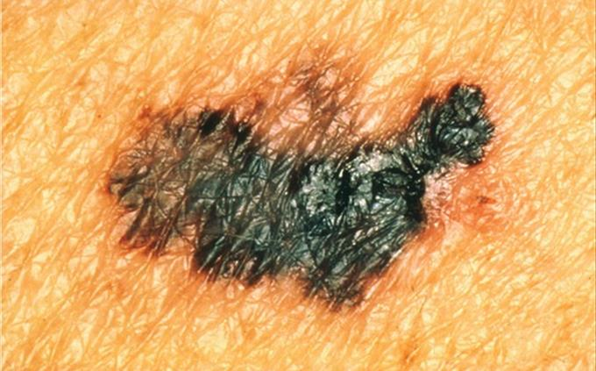
Diámetro: es
fundamental controlar
si los lunares presentan un
aumento en forma o tamaño. Por lo general, los melanomas tienen un diámetro de por lo menos 6 milímetros, que equivale al diámetro de un lápiz.

Slide 25
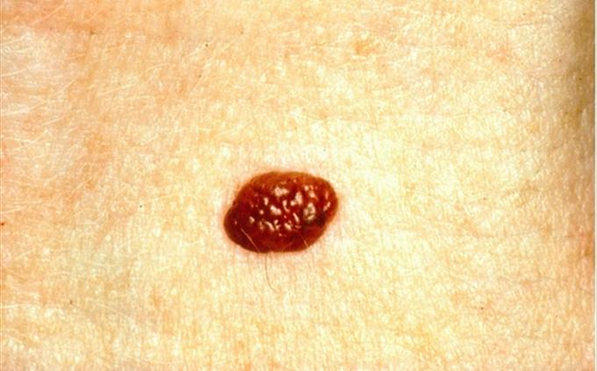
Además de la regla del A.B.C.D, es importante controlar que los lunares que presentan un crecimiento en el relieve o la aparición de cualquier otra anomalía en la piel. Si sospechas que alguna de las
marcas en tu piel podría ser un tumor cancerígeno, no dudes en consultar con un especialista, para poder ser diagnosticado y recibir el tratamiento adecuado a tiempo.

Slide 26
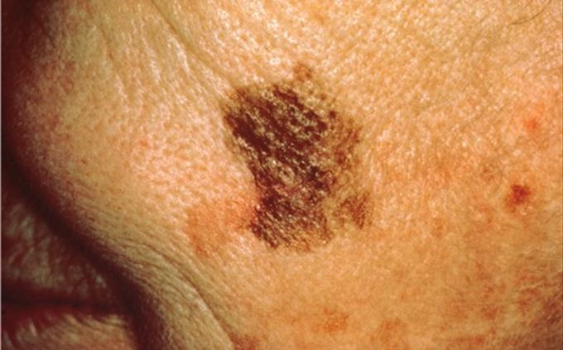
Recuerda estas reglas y acude de vez en cuando al doctor para que revise tus lunares.

Slide 27
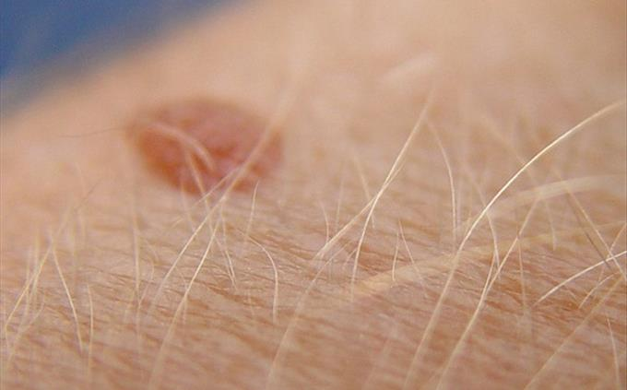
Una detección temprana puede salvar tu vida.

Slide 29

Hoy es jueves, 31 de agosto de 2017
Ahora mismo son las 10:05 horas.
UN FUERTE
ABRAZO,
QUE TENGAS
UN BUEN DIA

Slide 30







¿Te ha gustado?
Puedes ver más entrando
Aquí
Además puedes recibir powerpoints en tu correo electrónico suscribiéndote aquí:

